Slide 1
Seguimiento y Control Financiero
Fondo Nacional de Investigación y Desarrollo en Salud
Instituciones Privadas

Slide 2
Proyectos FONIS
Programa FONDEF
Comisión Nacional de Investigación Científica y Tecnológica
MARCO REGULATORIO
Manual de Declaración de Gastos y Rendición de Cuentas, versión 18.
Convenio suscrito entre CONICYT y las instituciones beneficiarias.
Resolución N°30 año 2015 (Ex-Circular 759) de Contraloría General de la República.
Bases del concurso.

Slide 3
Proyectos FONIS
Programa FONDEF
Comisión Nacional de Investigación Científica y Tecnológica
 | SEGUIMIENTO Y CONTROL DE PROYECTOS FONIS
 | Seguimiento y Control Científico - Técnico |  |  | Seguimiento y Control Financiero - Contable
 | Inicio y Puesta en Marcha | Al inicio del proyecto |  | Declaración de gastos y aportes | Cuatrimestralmente
 | Incorporación Fecha de Inicio
 | Ingreso de Presupuestos Iniciales
 | Ingreso de Resultados |  |  | Rendiciones de cuentas | Semestralmente
 | Visitas a Terreno | Durante la ejecución del proyecto
 | Cumplimiento Resultado y Acciones |  |  | Inventarios de Equipos | Durante la ejecución del proyecto
 | Informes Científico y Técnico |  |  | Revisión final de aportes | Al final del proyecto
 | Informe Final | Al final del proyecto

Slide 4
Proyectos FONIS
Programa FONDEF
Comisión Nacional de Investigación Científica y Tecnológica
Cronología seguimiento y control de proyectos FONDEF
 | Periodo |  | Año 1 |  |  |  |  |  |  |  |  |  |  |  | Año 2
 |  |  | Mes1 | Mes 2 | Mes 3 | Mes 4 | Mes 5 | Mes 6 | Mes 7 | Mes 8 | Mes 9 | Mes 10 | Mes 11 | Mes 12 | … | Mes 24 |  | Término Proyecto
 | Seguimiento Financiero - Contable |  | Declaración de Gastos y Aportes |  |  |  | Declaración de Gastos y Aportes |  |  |  | Declaración de Gastos y Aportes |  |  |  | … | DG |  | Rendición Final de Aportes
 |  |  | Rendición de Cuentas FONIS: Semestral |  |  |  |  |  | Rendición de Cuentas FONIS: Semestral |  |  |  |  |  | … | RC
 |  |  | Inventario de Equipos
 | Seguimiento Científico - Técnico
 |  |  | Cumplimiento de Resultados y Acciones |  |  |  |  |  |  |  |  |  |  |  | Cumplimiento de Resultados y Acciones
 |  |  | Visita a Terreno
 |  |  | Informe de Avance CyT |  |  |  |  |  |  |  |  |  |  |  |  |  |  | Informe Final

Slide 5
Proyectos FONIS
Programa FONDEF
Comisión Nacional de Investigación Científica y Tecnológica
Giro de Fondos
Constituye deuda con CONICYT
Declaración de Gastos y Aportes
Rendición de Cuentas
Rebaja de Deuda

Slide 6
Proyectos FONIS
Programa FONDEF
Comisión Nacional de Investigación Científica y Tecnológica
Declaración de gastos
Rendición de cuentas
1. Director de Proyecto ingresa declaración en S+C
2. Se envía dentro de los 10 días siguientes al periodo a informar
3. Analista FONDEF revisa y hace observaciones en S+C
4. El proyecto tiene 5 días de plazo para responder y enviar rectificación en S+C
5. Analista revisa respuesta y cierra declaración en S+C
2. FONDEF valida la rendición y lo envía al SCR
3. La rendición es revisada y se emite un Informe Preliminar
4. Responde observaciones al SCR
5. Se emite Informe Final de Rendición de Cuentas
6. Se rebaja la deuda contable con CONICYT
1. Debe enviar el formulario de rendición original a FONDEF

Slide 7
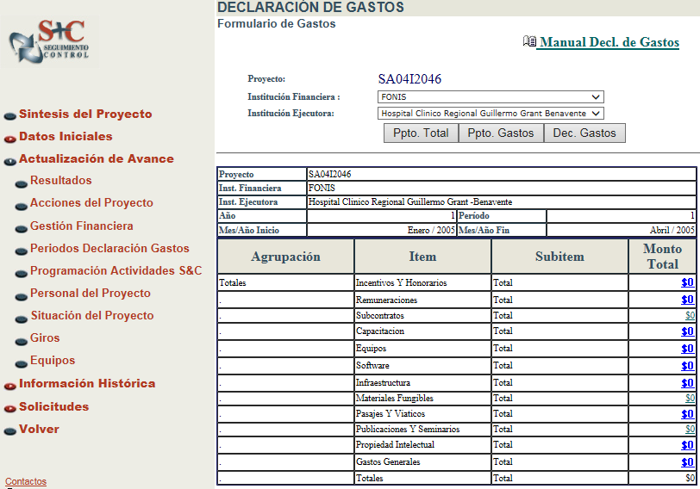
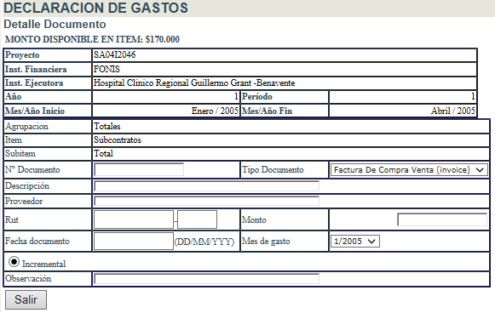
Ingreso a Digitación
2
1
Selección de Instituciones
1
2
3
Selección de Ítem Financiado
3
4
Descripción del documento
5
Datos tributarios del documentos
6
Guardar Digitación
4
5
6

Slide 8

1
Información del Proyecto
2
Informar periodos a rendir
3
Resumen de rendición y saldos
2
4
Firmas de responsables
Este formulario debe ser acompañado por los siguientes documentos:
Conciliación Bancaria
Cartolas Bancarias
Documentos originales timbrados
CD de respaldo *
3
4

Slide 9
Proyectos FONIS
Programa FONDEF
Comisión Nacional de Investigación Científica y Tecnológica
DEUDORES CONICYT
Cada vez que CONICYT realiza un giro de fondos a una institución beneficiaria, está se constituye como en un Deudor de CONICYT.
La institución rinde cuentas, y estas rendiciones de cuentas son aprobadas o rechazadas por CONICYT.
Después de 24 meses de realizado el giro de fondos, si la institución no ha rendido, la deuda se considera morosa.
Después de 12 meses de realizado el giro de fondos, si la institución no ha rendido, la deuda se considera vencida.
El no envío de la rendición de cuentas implica que el proyecto mantiene la deuda vigente con CONICYT, por ende se debe considerar que esta situación afecta la posible contratación de nuevos proyectos adjudicados por la Institución.

Slide 10
Proyectos FONIS
Programa FONDEF
Comisión Nacional de Investigación Científica y Tecnológica
Renovación de la Garantía
La garantía debe ser emitida por el monto adeudado.
La garantía debe encontrarse vigente hasta que se finalice la situación financiera y técnica del proyecto.
Una vez que se envié el Informe Final del proyecto se liberara la garantía en custodia.
Se debe considerar la vigencia de esta como la fecha de termino del proyecto + 180 días.
Si corresponde un siguiente giro, la garantía debe ser emitida por el monto a girar mas el saldo sin rendir.
Si no está rendida y aprobada la rendición por la totalidad del monto que está garantizado, Se debe renovar el documento en garantía. En caso contrario, se procede al cobro de la garantía.
Si el proyecto solicita una prorroga y esta es aceptada, la garantía deberá extenderse por el plazo prorrogado (nueva fecha de termino) +180 días.

Slide 11
Proyectos FONIS
Programa FONDEF
Comisión Nacional de Investigación Científica y Tecnológica
Revisión final de aportes
Cuando se cierra la última declaración de gastos y aportes del proyecto, se determina si el proyecto ha enterado sus compromisos referente a los aportes Institucionales y de empresas asociadas.
Se debe enviar la documentación original que respalda los aportes a FONDEF.
Estos documentos serán revisados, si presentan observaciones se emite un informe Preliminar financiero – Contable, si no presentan observaciones se emite el informe final FONDEF

Slide 12
Proyectos FONIS
Programa FONDEF
Comisión Nacional de Investigación Científica y Tecnológica
Reintegro de fondos
Una vez Finalizado el Proyecto, se deben realizar los siguientes reintegros a CONICYT.
Saldo no Declarado en Plataforma S+C
Gastos Rechazados por el Subdepartamento de Control de Rendiciones
15 días a contar del envió de la ultima declaración de gastos.
15 días a contar de la emisión del ultimo informe final del Subdepartamento de Control de Rendiciones.
Banco : Banco Estado
Tipo de Cuenta : Cuenta Corriente
N° de Cuenta : 9019871
RUT CONICYT : 60.915.000-9
A través de un cheque nominativo y cruzado a nombre de CONICYT – FONDEF, o bien, realizar una transferencia electrónica a la cuenta corriente habilitada para este propósito.
Titular : CONICYT – FONDEF

Slide 13
Proyectos FONIS
Programa FONDEF
Comisión Nacional de Investigación Científica y Tecnológica
CIERRE FINANCIERO CONTABLE
Se realiza el cierre Financiero del Proyecto.
Si corresponde se solicita el reintegro de fondos por gastos rechazados, dentro de 15 días una vez finalizado el proyecto, el cual deberá ser ingresado a la Cta. Cte. de CONICYT.
Con el Informe Final de la última rendición de cuentas y la revisión de la situación de los aportes, se emite el Informe Final Financiero Contable
Una vez cerrada la ultima declaración de gastos y aportes, el proyecto debe enviar la ultima rendición de cuentas y los respaldos de los aportes institucionales.

Slide 14
Proyectos FONIS
Programa FONDEF
Comisión Nacional de Investigación Científica y Tecnológica
Inventario de equipos
Los equipos deben tener adheridos el código de inventario institucional y logo FONIS
El inventario es realizado por un representante de FONDEF (Analista o Ejecutivo)
Los equipos deben estar inventariados por la institución beneficiaria
Se revisan en terreno los equipos declarados y aceptados en Plataforma de S+C
Los equipos deben estar asegurados contra robo, daño o incendio

Slide 15
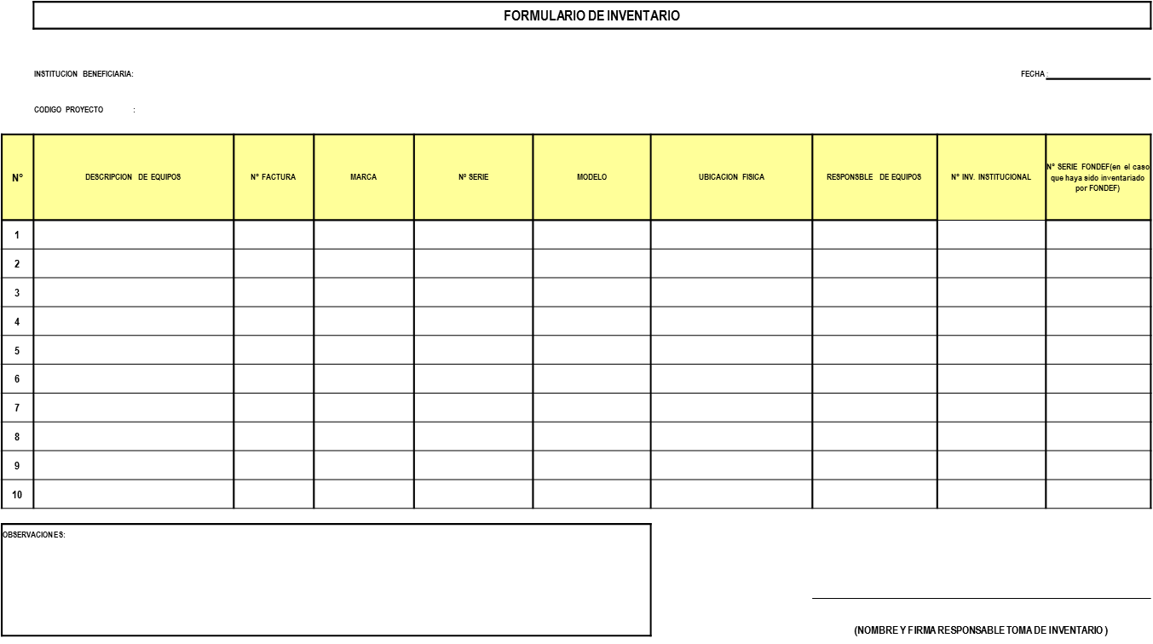
Proyectos FONIS
Programa FONDEF
Comisión Nacional de Investigación Científica y Tecnológica

Slide 16
Temas Varios

Slide 17
Proyectos FONIS
Programa FONDEF
Comisión Nacional de Investigación Científica y Tecnológica
Excepciones al procedimiento de licitación y/o cotización
Cuando no se presenten interesados a la Licitación Pública realizada y la licitación se declare desierta con firma del representante institucional.
Si se tratase de contratos que correspondieran a la realización o terminación de un contrato que se haya terminado anticipadamente por falta de cumplimiento del contratante u otras causales, y cuyo remanente no supere las 1.000 UTM.
Si sólo existe un proveedor a nivel nacional o internacional del bien o servicio. En caso de ser aprobada la solicitud si apareciere un proveedor impugnando la compra estableciendo que también pudo proveer el bien o servicio el gasto no será reconocido como gasto del proyecto.
Si se tratase de contratos de suministro de servicios con personas jurídicas extranjeras que deban ejecutarse fuera del territorio nacional.
En caso de compras urgentes de equipos en razón de eventos no predecibles y que sin los cuales el proyecto podría ser afectado seriamente. En estos casos, la solicitud podrá ser hecha por e-mail dirigido al Encargado de la Unidad Financiero Contable de FONDEF con copia al Analista de proyecto a cargo del proyecto. La solicitud será aprobada o rechazada dentro de 24 horas de haber sido enviada.

Slide 18
Proyectos FONIS
Programa FONDEF
Comisión Nacional de Investigación Científica y Tecnológica
Nómina de Honorarios e Incentivos
1
Identificación del proyecto
2
1
2
Versión del documento
3
Individualización del personal del proyecto
3
4
Firma del responsable
4

Slide 19
CERTIFICADO DE APORTES NO INCREMENTALES CERTIFICADO N°…… Fecha: CODIGO PROYECTO: NOMBRE BENEFICIARIA, EMPRESA O ENTIDAD APORTANTE: (NOMBRE REPRESENTANTE INSTITUCIONAL DE LA BENEFICIARIA O GERENTE GENERAL O DIRECTIVO DE LA ENTIDAD ASOCIADA) de (NOMBRE ENTIDAD), certifica que la empresa o institución realizó aportes al proyecto FONDEF, código (CODIGO PROYECTO) cuyo título es (TITULO PROYECTO), por un monto equivalente a $ entre los el mes de…. de 20.. y el mes de de…. de 20.. Este monto está respaldado por la o las memorias de cálculo que se anexan a este certificado. (Si es el caso, se debe agregar: En pesos chilenos este monto equivale a $ según la siguiente tasa de conversión) ____________________________________________ Nombre Representante Institucional de la beneficiaria, Cargo: Gerente General de empresa, o directivo de la entidad asociada Beneficiaria, Empresa o Entidad Asociada

Slide 20
MEMORIA DE CÁLCULO APORTES EN REMUNERACIONES CERTIFICADO N°
INSTITUCIÓN O EMPRESA | :
(sólo una empresa o una institución por certificado)
CÓDIGO PROYECTO | :
PERIODO INFORMADO | : |  | FECHA | : ../../….
(desde el mes... al mes...) |  |  | (de emisión del certificado)
NOMBRE Y APELLIDOS | Monto mes de________2015 | Monto mes de________2015 | 5Monto mes de________2015 | Monto mes de________2015 | Monto Total (A) | % dedicación (B) | Total aporte (AxB)
xxx xxxxxx | 100.000 | 100.000 | 100.000 | 100.000 | 400.000 | 100% | 400.000
 |  |  |  |  | 0 |  | 0
 |  |  |  |  | 0 |  | 0
 |  |  |  |  | 0 |  | 0
 |  |  |  |  | 0 |  | 0
 |  |  |  |  | 0 |  | 0
 |  |  |  |  | 0 |  | 0
 |  |  |  |  | 0 |  | 0
 |  |  |  |  | 0 |  | 0
 |  |  |  |  | 0 |  | 0
TOTAL |  |  |  |  |  |  | 400.000
Instrucciones de llenado
Nombre y apellidos | : Ingrese el nombre y apellidos del personal de la institución o empresa que participa en el proyecto.
Monto mes | : Ingrese el monto mensual de remuneraciones (total haberes indicado en la liquidación de sueldo)
Monto total | : NO ingrese este dato, se calcula automáticamente
% Dedicación | : Ingrese el % de dedicación de las personas que participan en el proyecto. Se deben ingresar el % de dedicación sin decimales y este porcentaje debe corresponder al aprobado por FONDEF.
Total aporte | : NO Ingrese el monto total ya que obtiene automáticamente.
Nota: Al total haberes se debe descontar todo pago correspondiente a la asignación de incentivos por participación en proyectos financiados con fondos públicos.
 |  |  |  | Nombre, Firma y Cargo

Slide 21

Proyectos FONIS
Programa FONDEF
Comisión Nacional de Investigación Científica y Tecnológica
LINK DOCUMENTOS RELEVANTES
http://www.conicyt.cl/fonis/2016/03/29/taller-de-control-financiero-contable-y-tecnico-proyectos-fonis-documentacion/

Slide 22
Proyectos FONIS
Programa FONDEF
Comisión Nacional de Investigación Científica y Tecnológica
CONTACTOS
Analista Financiero - Contable
Paolo Garcés 223654674 pgarces@conicyt.cl
Ejecutiva de Proyecto
Gabriela Romero 223632683 gromero@conicyt.cl
Coordinadora FONIS
Carmen Huerta 224754552 chuerta@conicyt.cl
Encargado de Administración y Finanzas FONDEF
Iván Muñoz 223654561 imunoz@conicyt.cl
Encargada de Garantías
María Angelica Sanchez 223654584 msanchez@conicyt.cl
Encargado de Cuentas Corrientes
Juan Pablo Albarrán 223654493 jalbarran@conicyt.cl

